Slide 1

Exploração e análise de dados

Slide 2
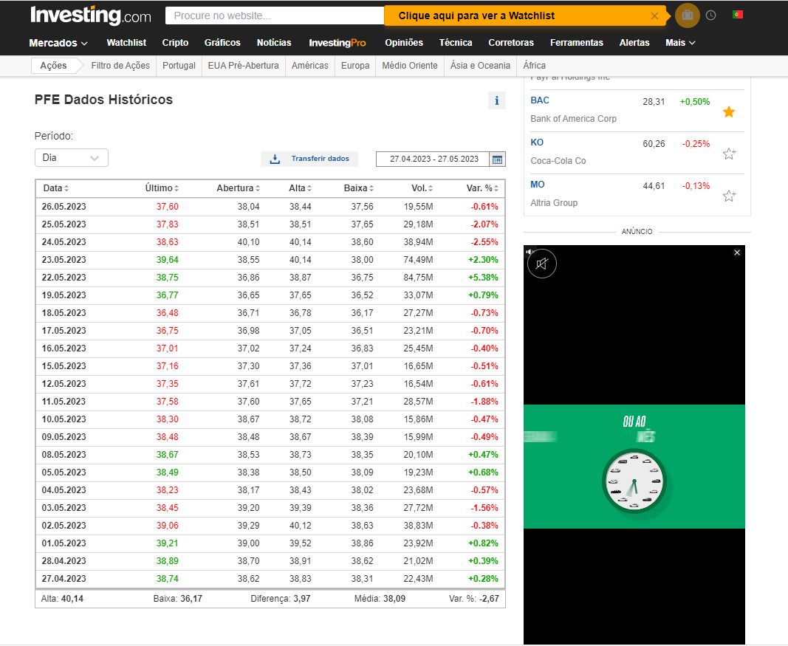

Recolha de dados
Dados referentes às cotações da Pfizer;
Fonte dos Dados: Investing;
Extração de dados desde 01/01/2020 até 22/05/2023.

Slide 3

Métodos
Séries temporais;
Classificação;
Parte de um todo;
Distribuição;
Correlação;
Comparação;
Geográficos.

Slide 4

Ferramentas
Excel

Slide 5
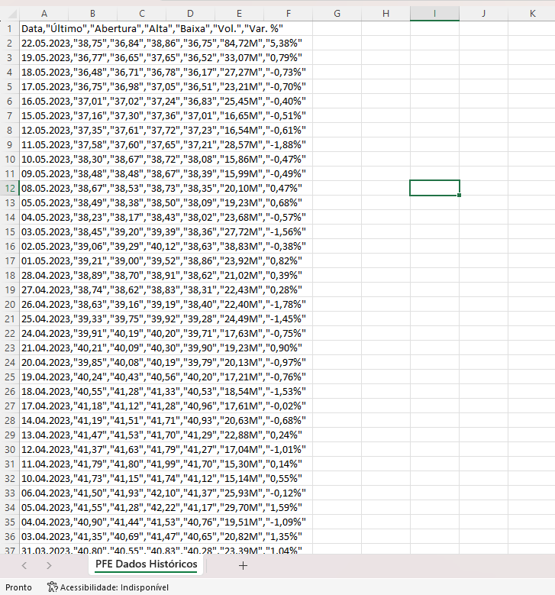
Preparação de dados
Extração de um ficheiro CSV (comma-separated values);
Existem outros formatos para organizar dados como:
JSON;
Avro;
Protocol Buffers;
Parquet;
ORC.

Slide 6
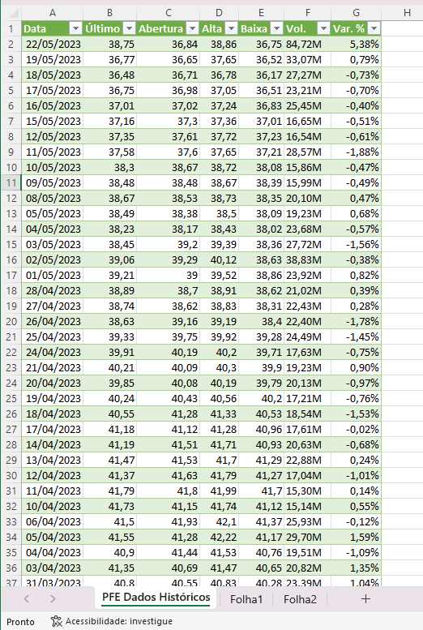
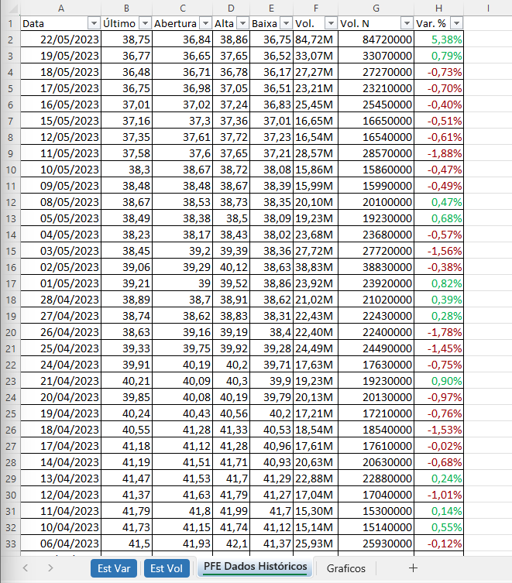
Resultado Final
Tabela com 8 colunas e 854 Linhas

Slide 7
Extração de informação e visualização

Slide 8
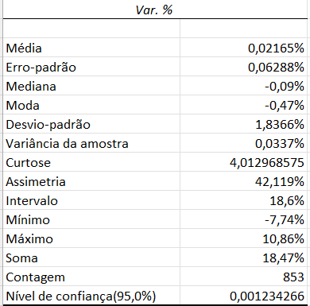
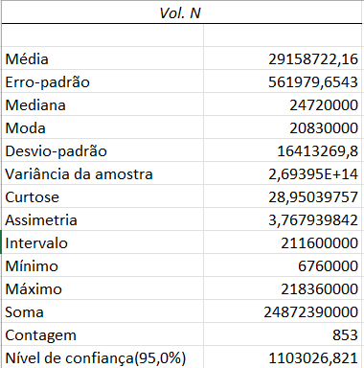
Estatística descritiva
Var. %
Vol. N

Slide 9
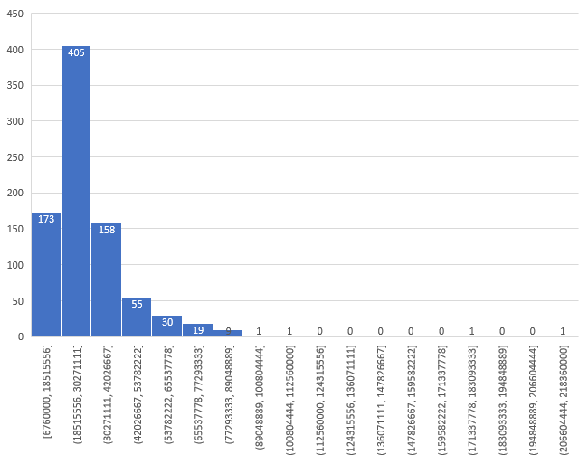
Distribuição do Volume
Nota: O Volume é a quantidade de transações de um dado ativo num intervalo de tempo.
Gráfico: Histograma;
Assemelha-se a uma Distribuição Gama.

Slide 10
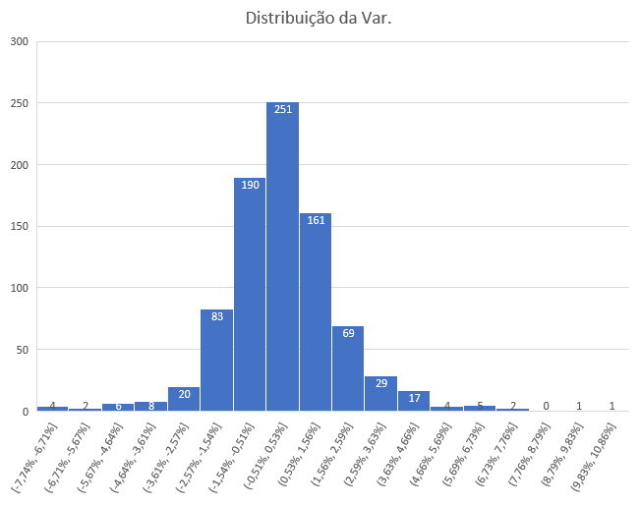
Distribuição da Variação Diária
Gráfico: Histograma;
Assemelha-se a uma Distribuição Normal.

Slide 11
Cotações Diárias
Gráfico de Velas;
Gráfico feito em Excel;
Cotações Diárias desde 03/04/2023 até 21/05/2023.

Slide 12
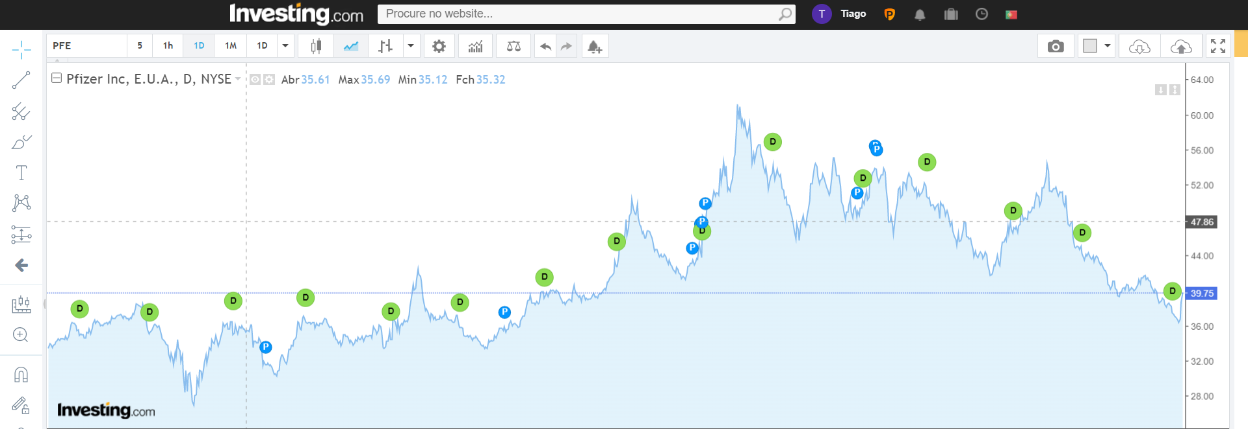

Slide 13
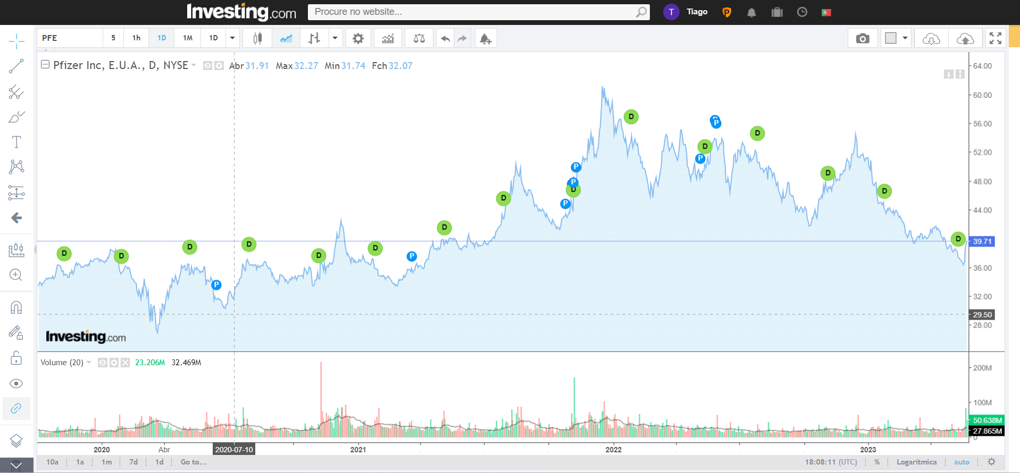

Slide 14
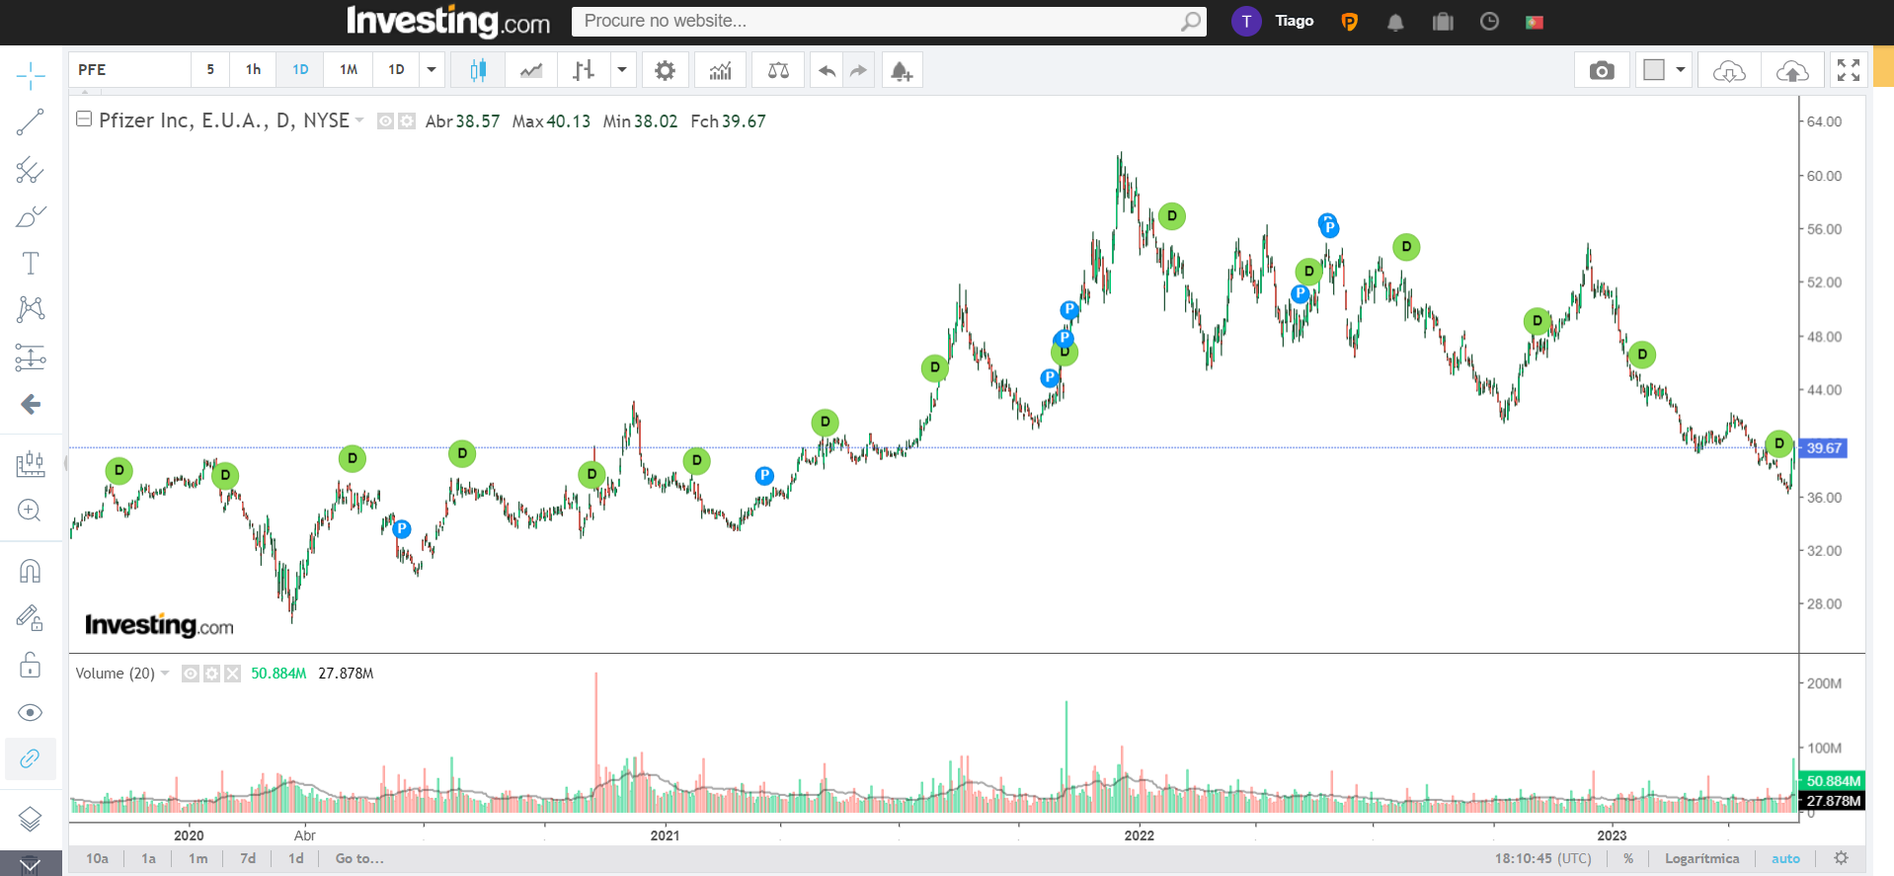

Slide 15
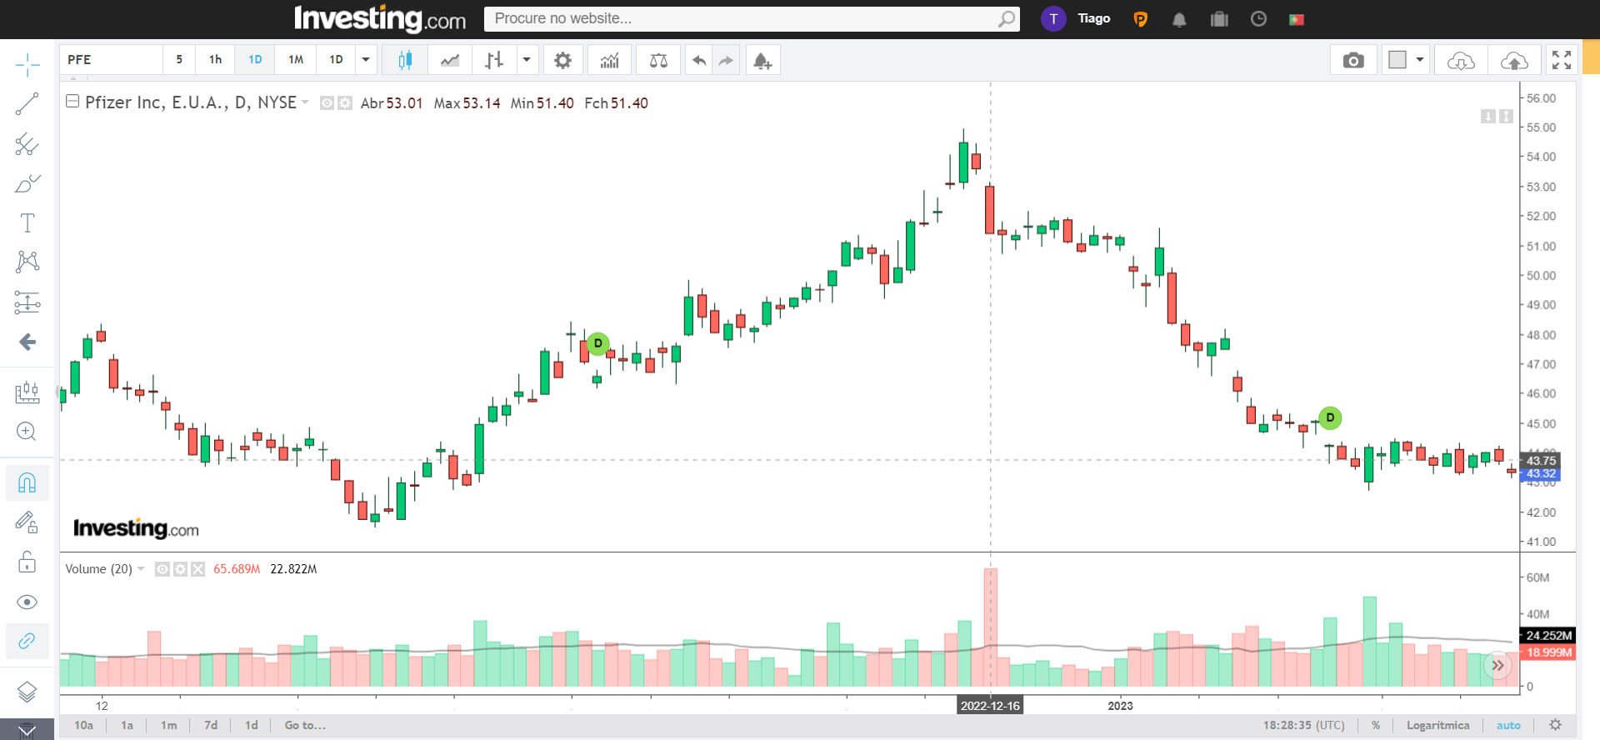

Slide 16
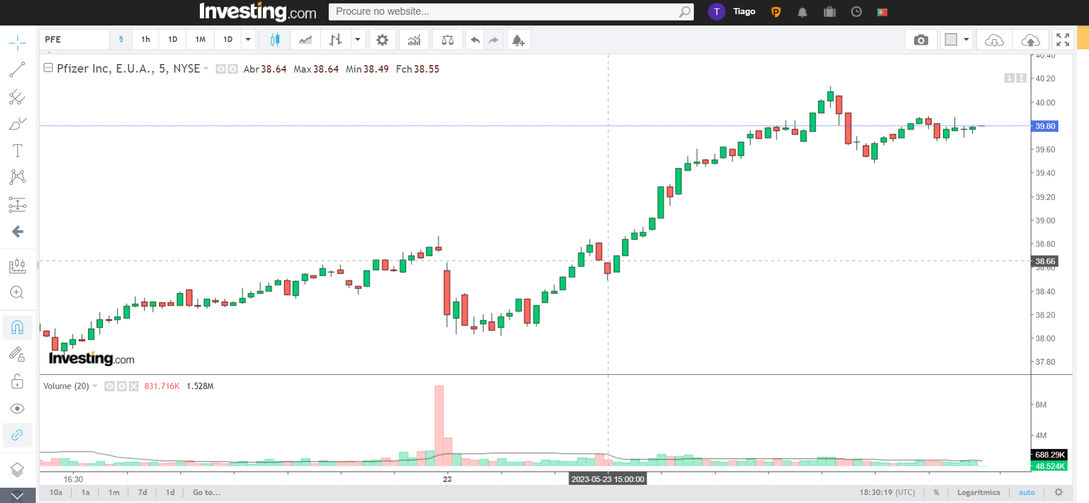

Slide 17
Otimização de uma carteira

Slide 18
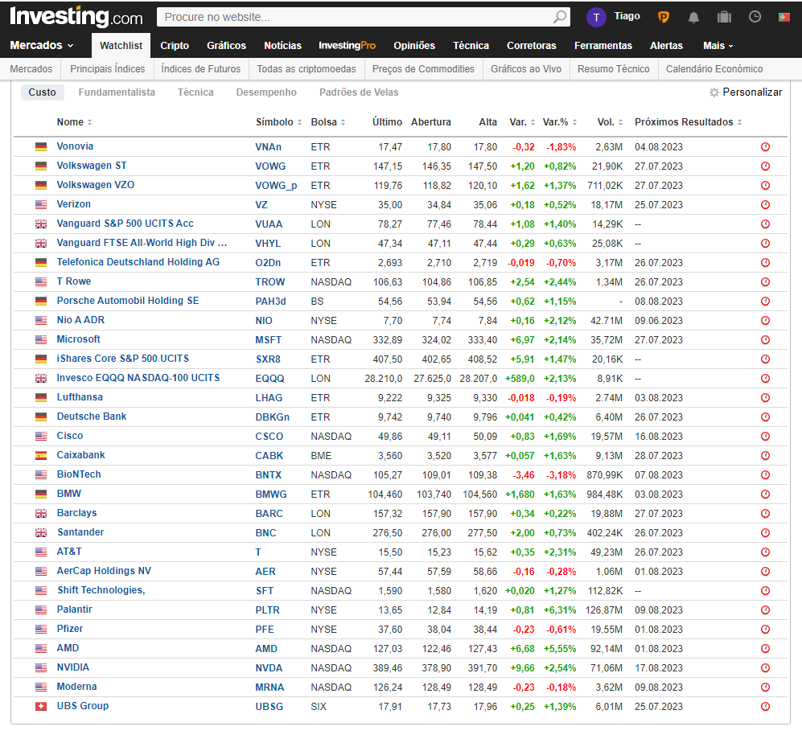
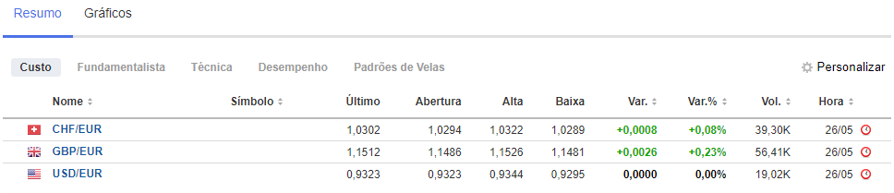
Recolha da Informação
Como os ativos têm cotações em moedas diferentes, foi preciso retirar informação das cotações das diferentes moedas ao mercado cambial.

Slide 19
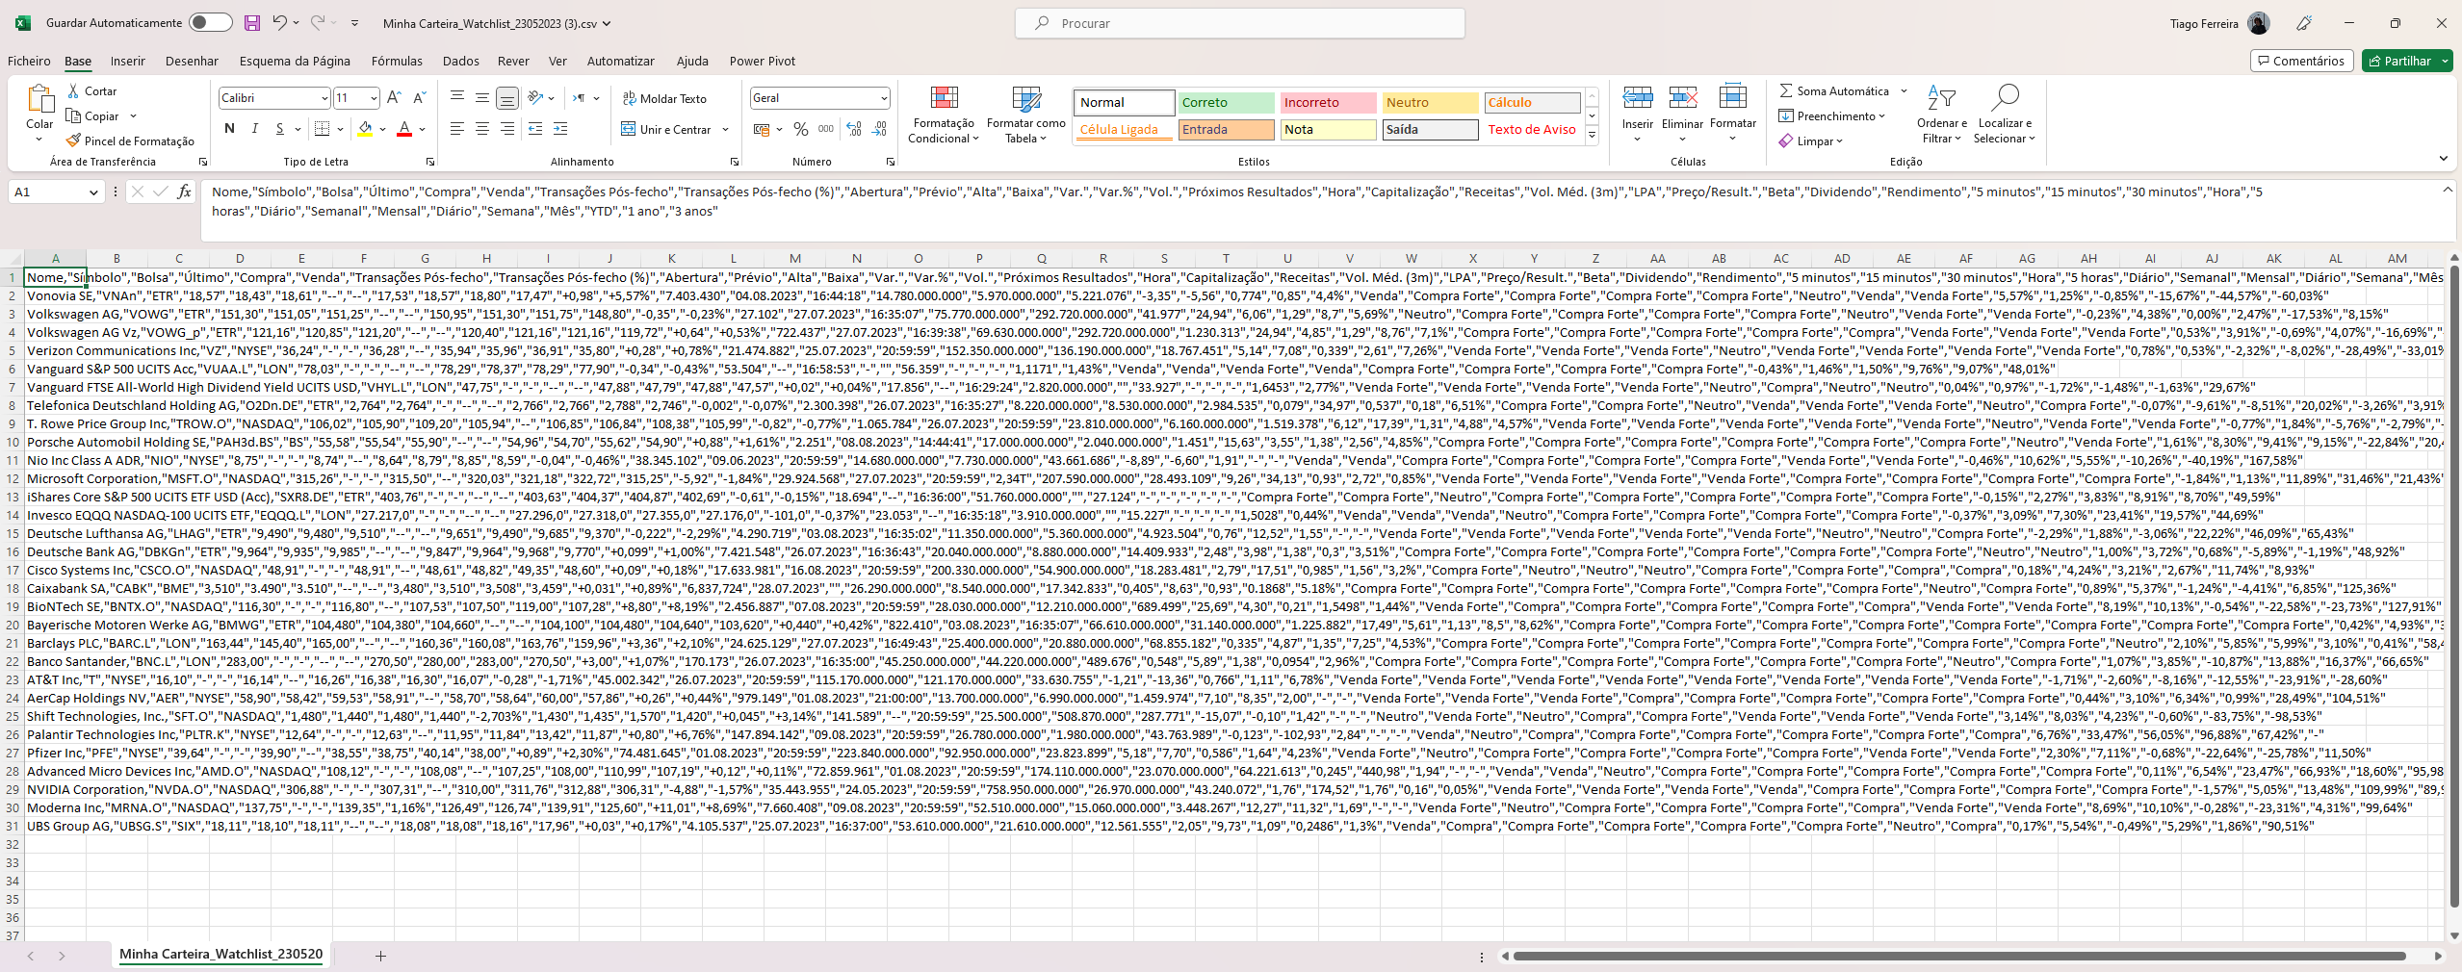
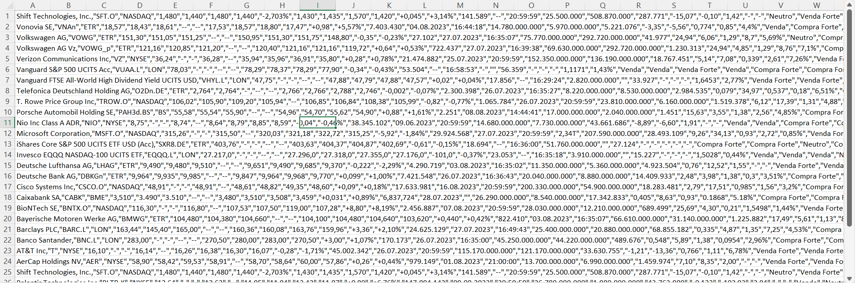
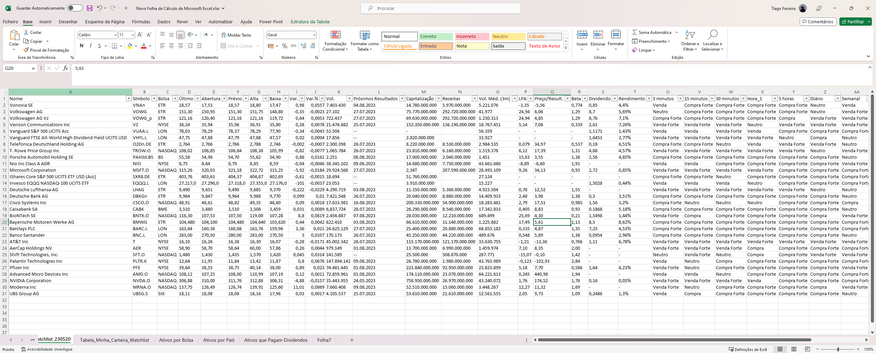
Transformar a informação

Slide 20
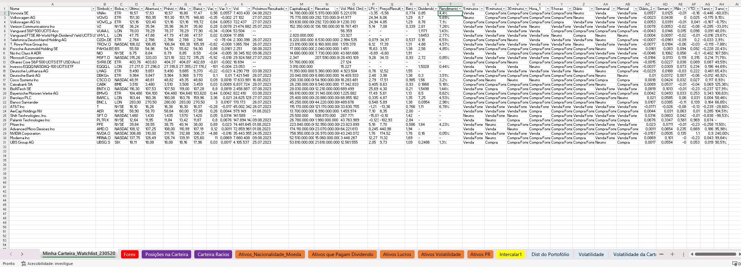
Resultados

Slide 21
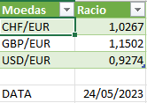

Slide 22
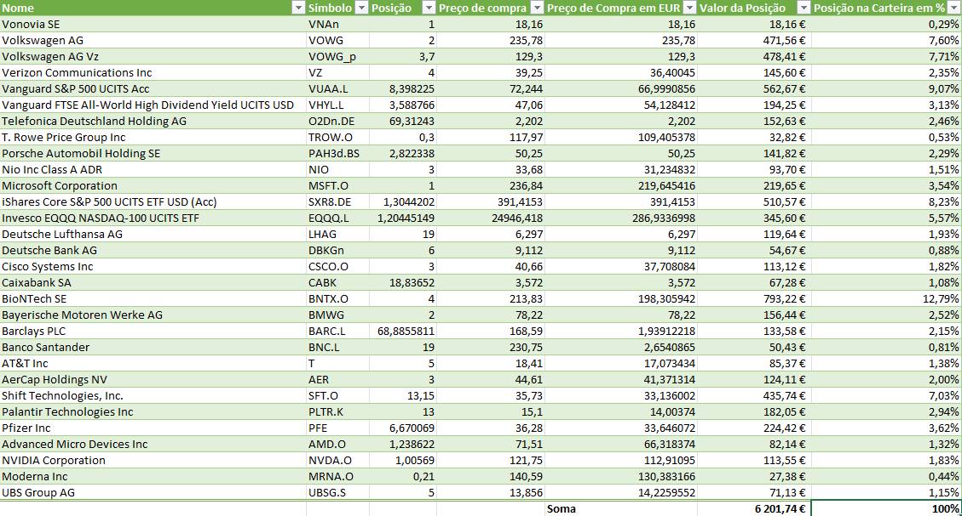

Slide 23
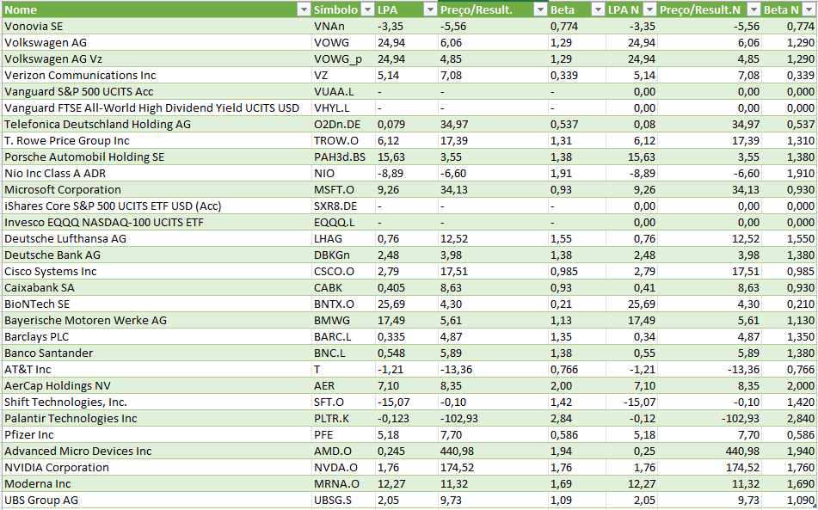

Slide 24
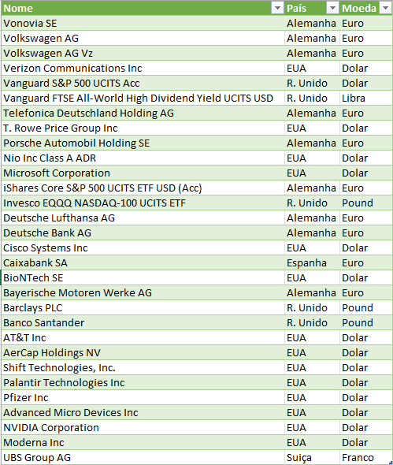

Slide 25
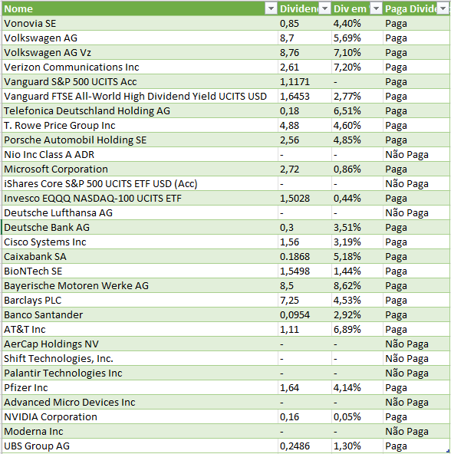

Slide 26
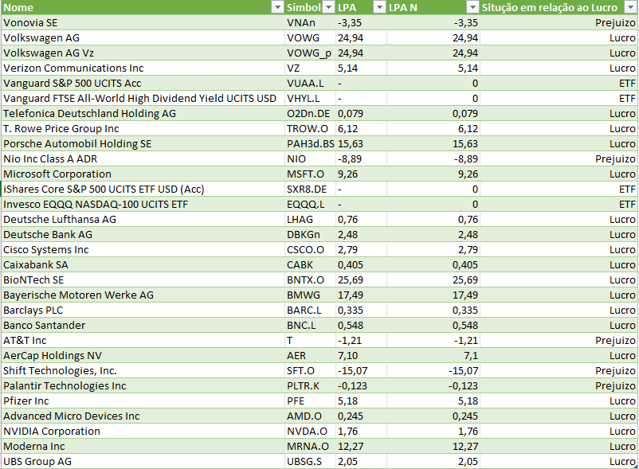

Slide 27
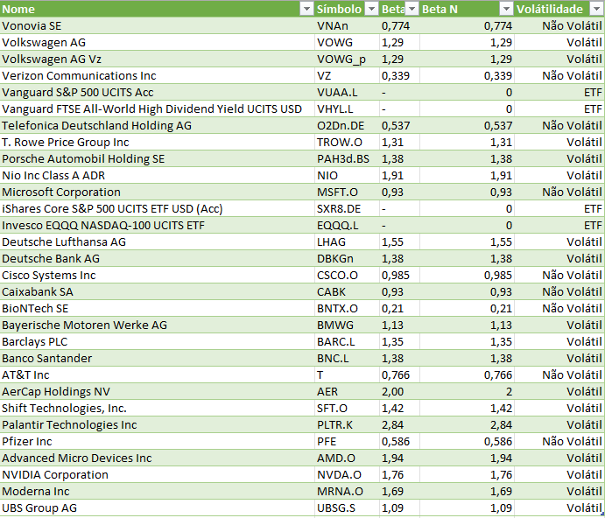

Slide 28
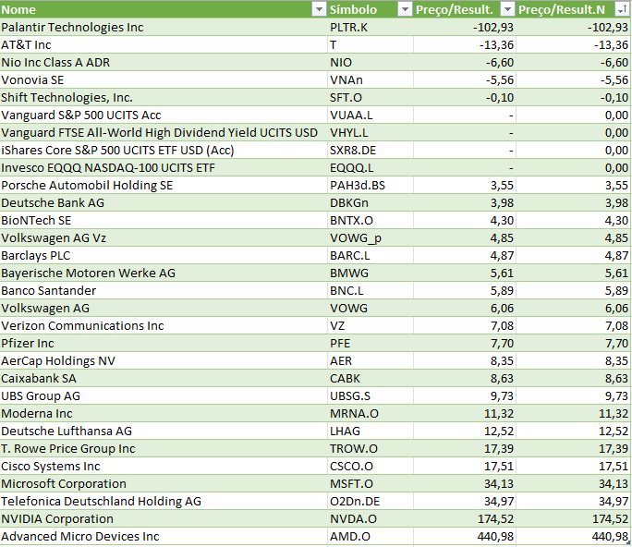

Slide 29
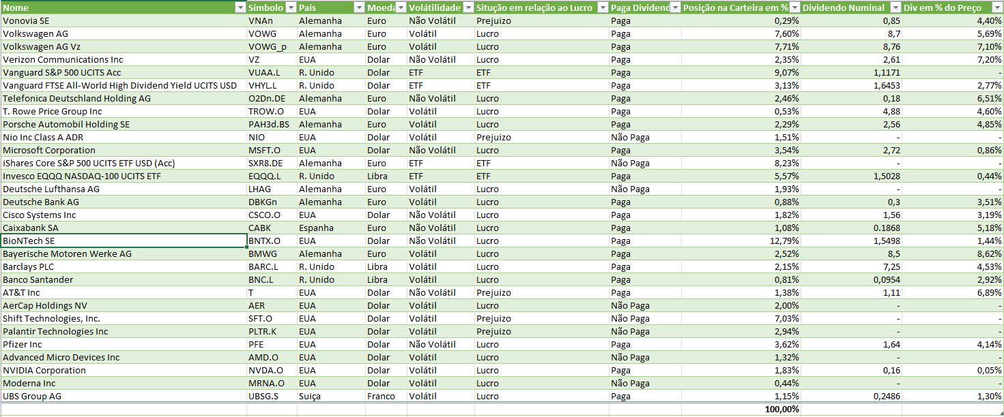

Slide 30
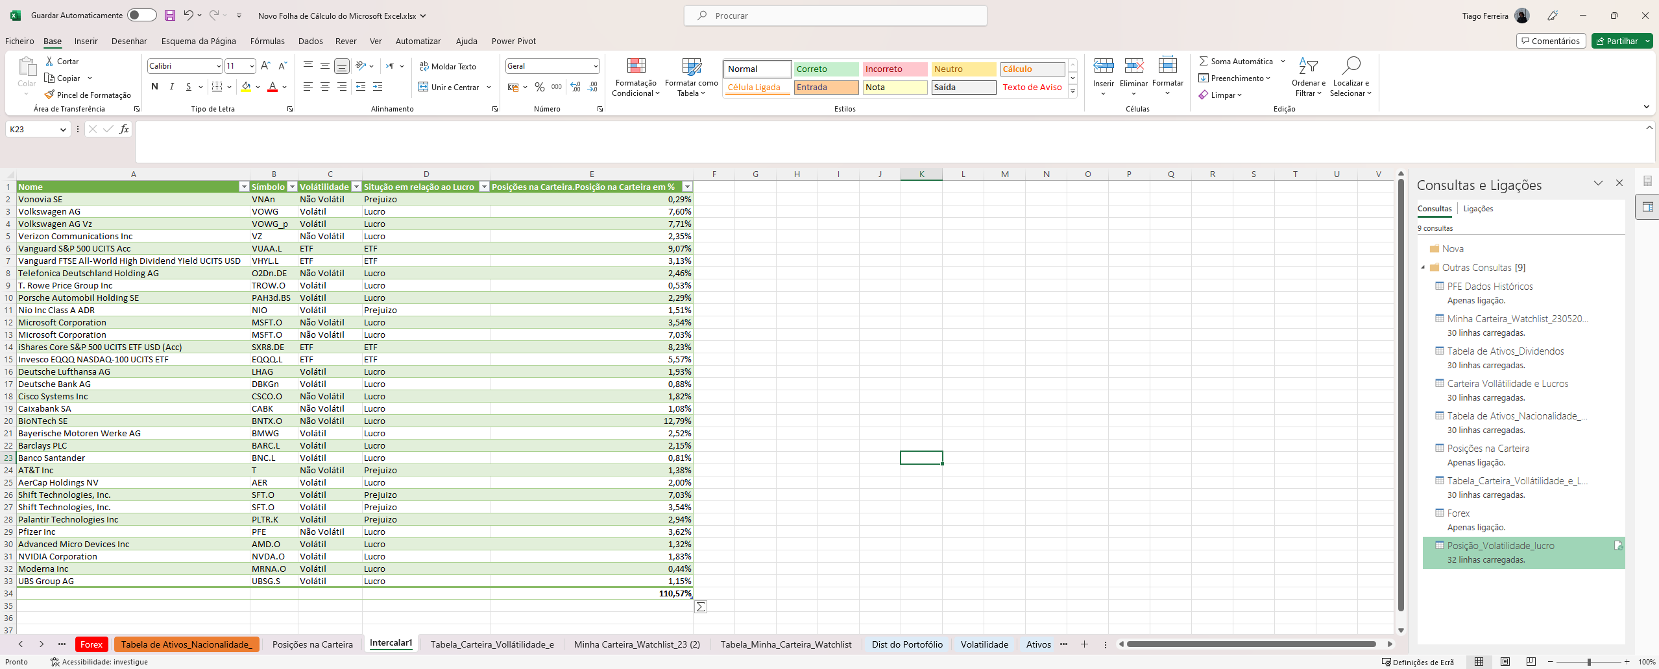
Exemplo de um erro
Duplicação

Slide 31
Análise de dados

Slide 32
Distribuição do Portefólio
Gráfico Circular;
Vemos os ativos que influenciam mais os resultados do Portefólio.

Slide 33
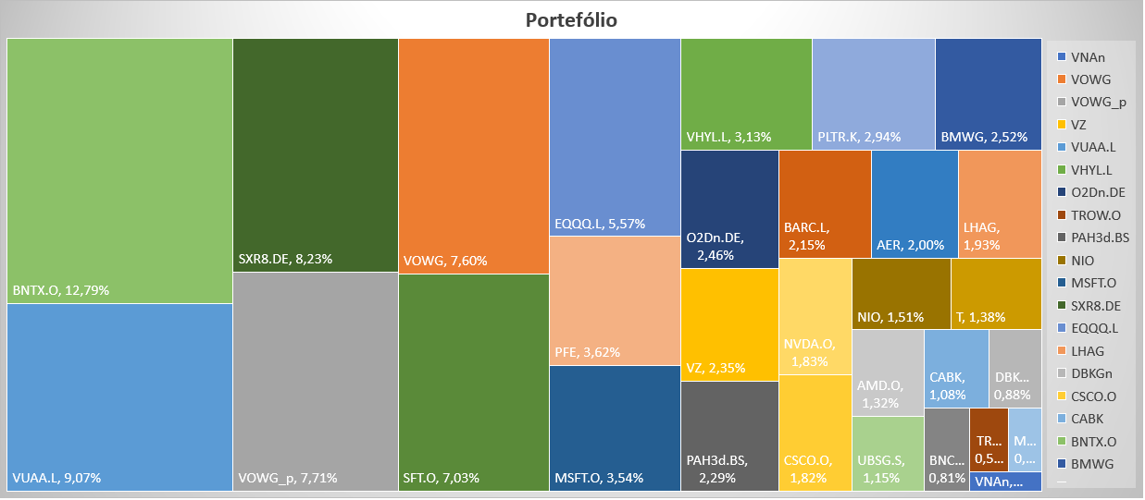
Treemap

Slide 34
Discriminação de Ativos
Gráfico de Colunas;
Classificamos os ativos:
Volatilidade;
Dividendos;

Slide 35
Discriminação de Ativos
Gráfico de Colunas;
Classificamos os ativos:
Volatilidade;
Dividendos;
Nacionalidade;
Bolsa;
Moeda.

Slide 36
Pesos de Vários fatores na carteira
Gráfico de Barras;
Peso na carteira dos ativos que pagam dividendos;
Peso na carteira dos ativos com lucro.
Gráfico Circular;
Peso na carteira da volatilidade.

Slide 37
Percentagem dos Ativos da Carteira por País
Gráfico Circular;
Vemos os países que influenciam mais os resultados do portefólio.

Slide 38
Percentagem dos Ativos da Carteira por Moeda
Gráfico Circular;
Vemos as moedas que influenciam mais os resultados do portefólio.

Slide 39
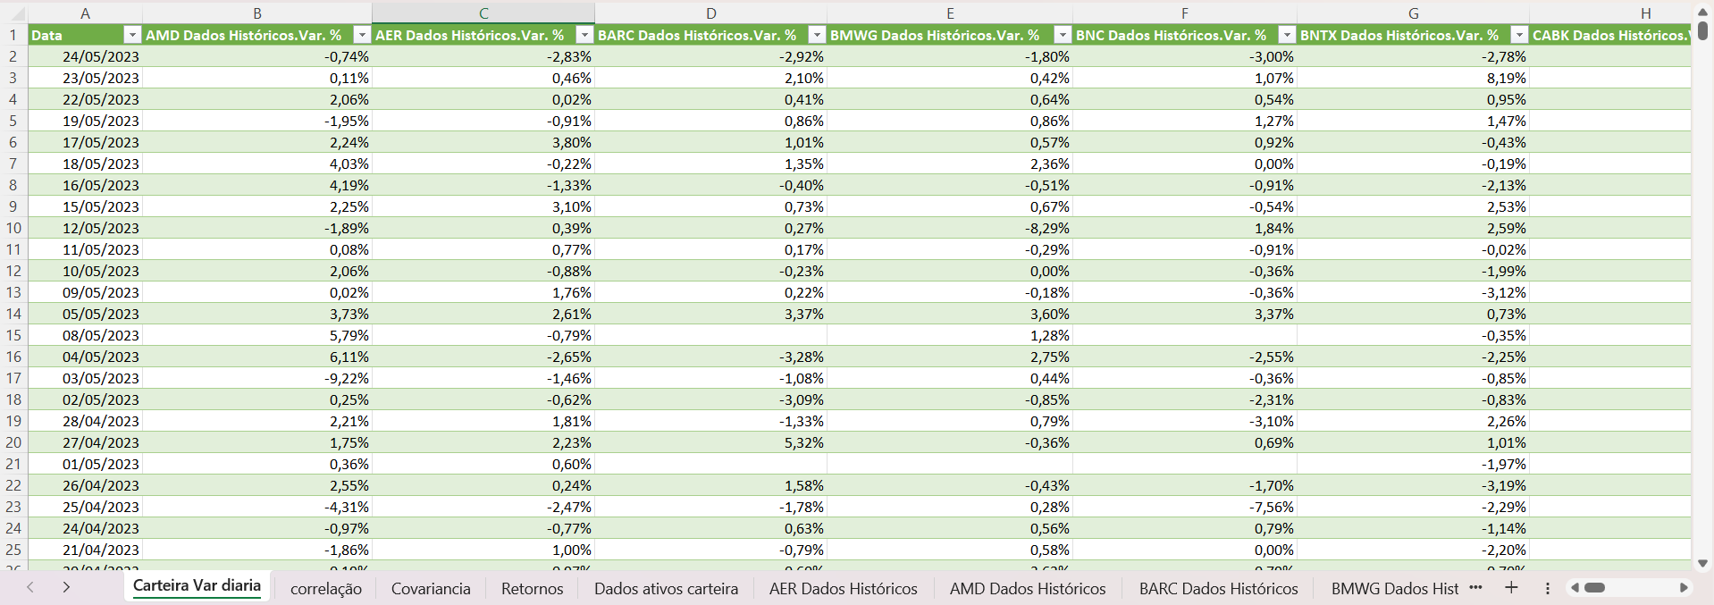
Matriz de variação
Tabela com 31 colunas e 856 linhas;
Variação das Cotações Diárias dos 30 ativos desde 01/01/2020 a 24/05/2023.

Slide 40
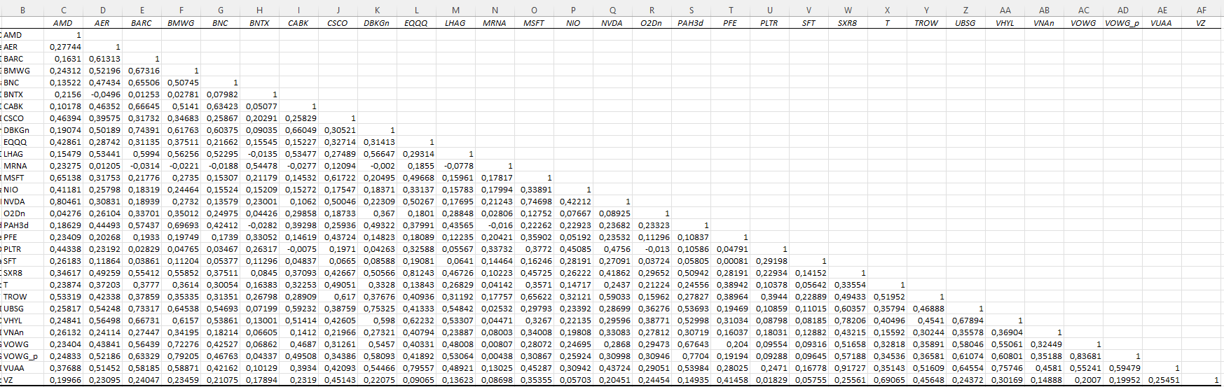
Correlação entre os ativos da carteira
Matriz de correlação

Slide 41
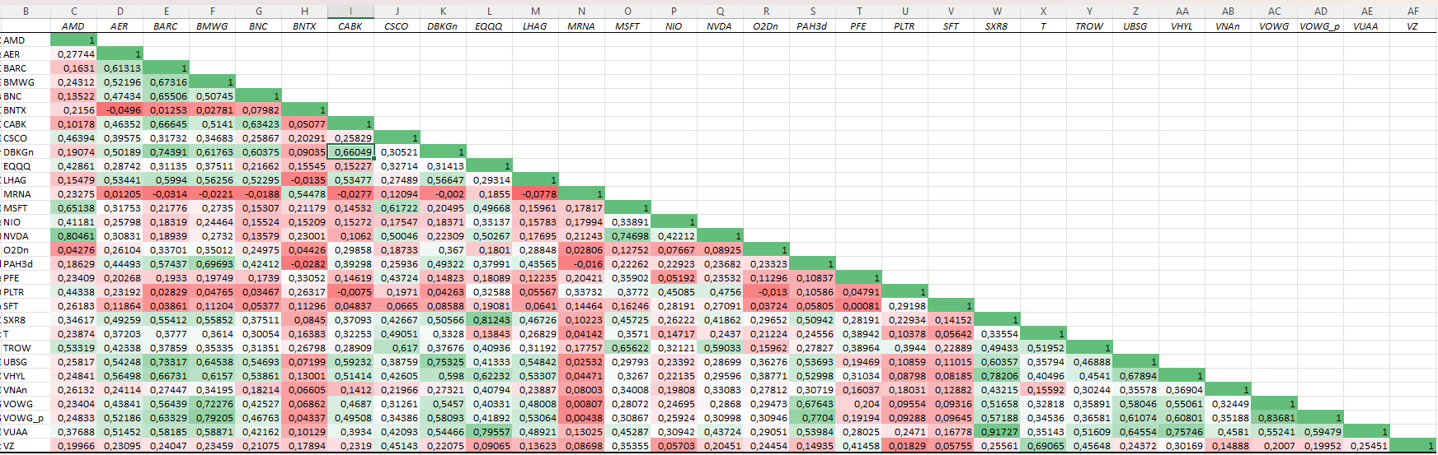
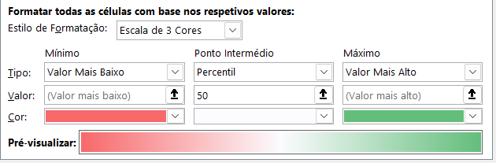
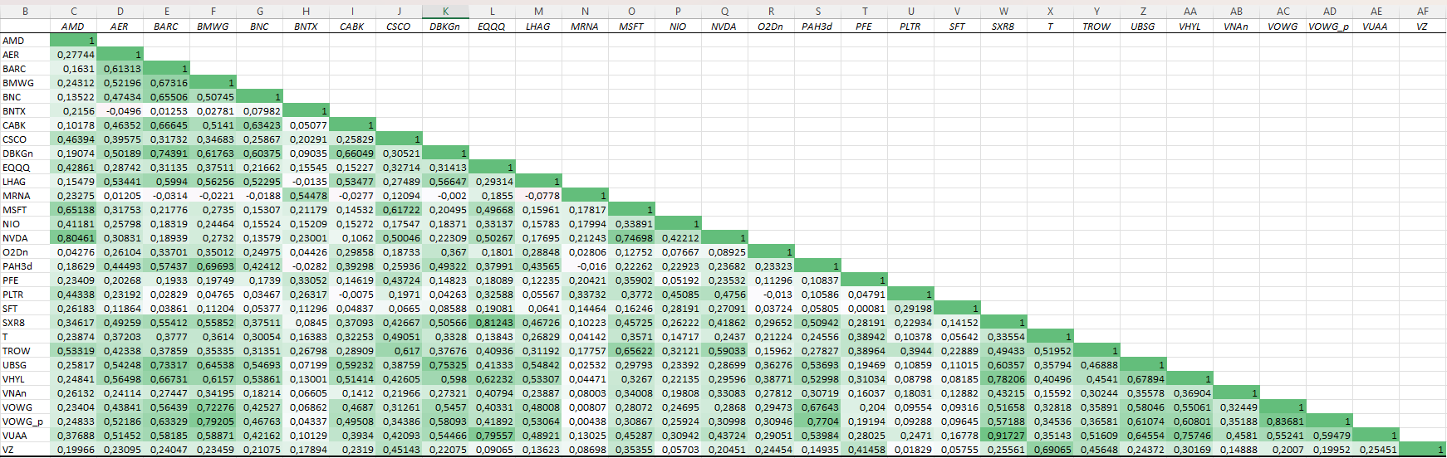
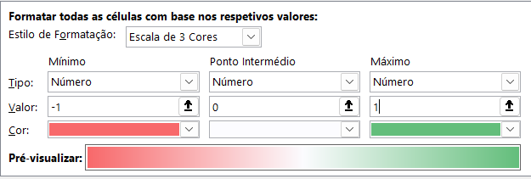

Slide 42
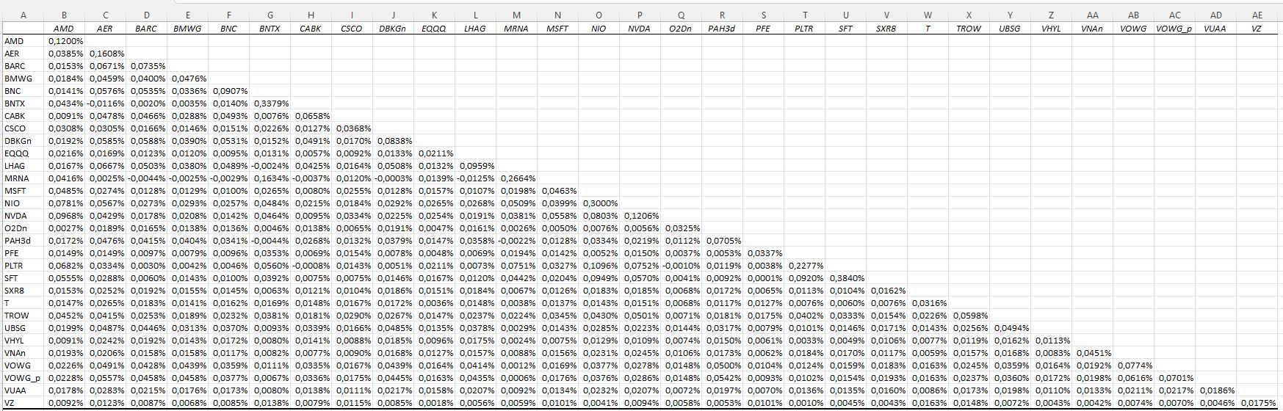
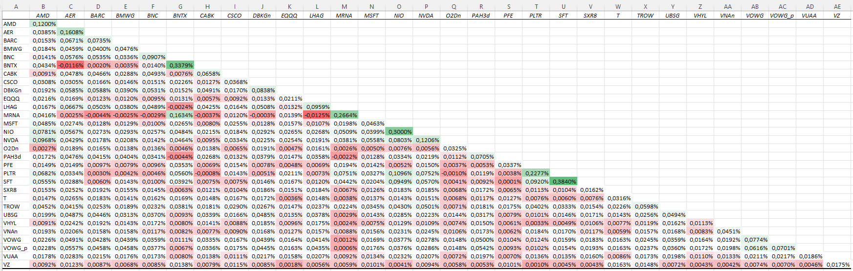
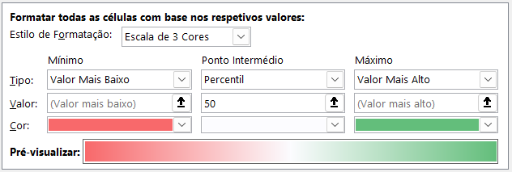
Risco da Carteira
Matriz de covariância

Slide 43
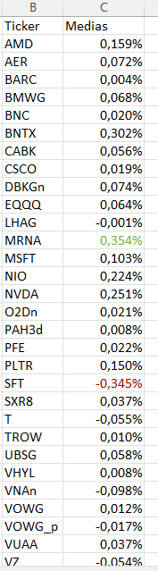
Retorno Esperado dos Ativos
Média da variação das cotações ao longo dos dias.
Não podemos esperar retornos:
Superiores a 0,354%;
Inferiores a -0,345%.

Slide 44
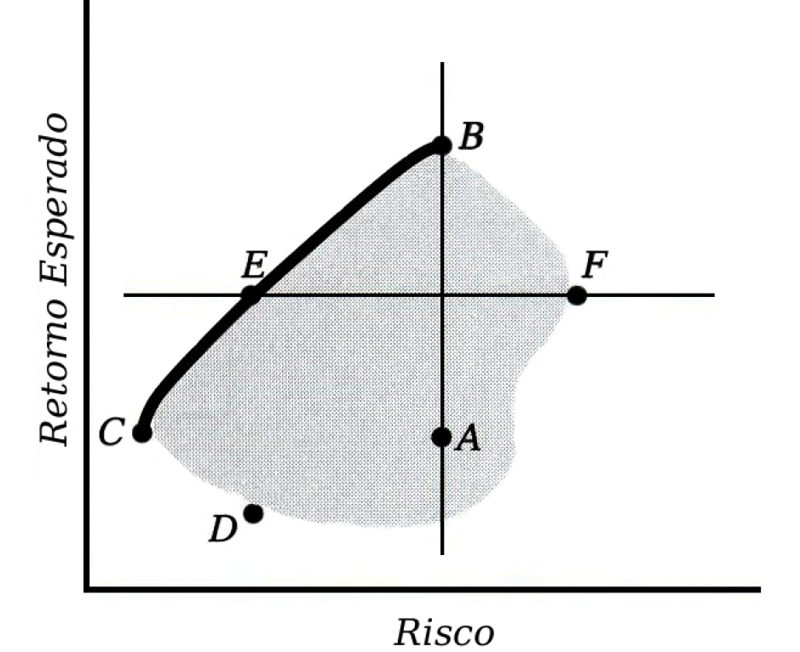
Modelação
Modelo de Média-Variância
Procuramos um Carteira Eficiente;
Desempenho da carteira: retorno esperado (médio);
Risco da Carteira: variância.

Slide 45
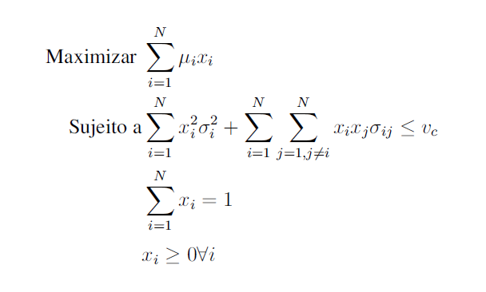
Modelação
Maximizar o retorno esperado sujeito ao limite máximo de risco.

Slide 46
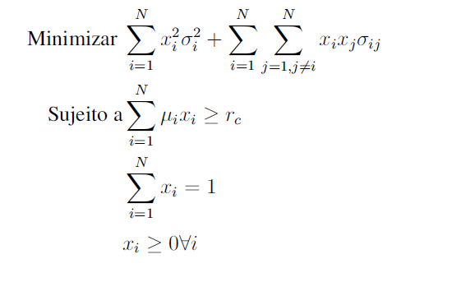
Modelação
Minimizar o risco sujeito a um limite mínimo de retorno.

Slide 47



Ferramentas
Python;
IBM Cplex;
Visual Studio Code.

Slide 48
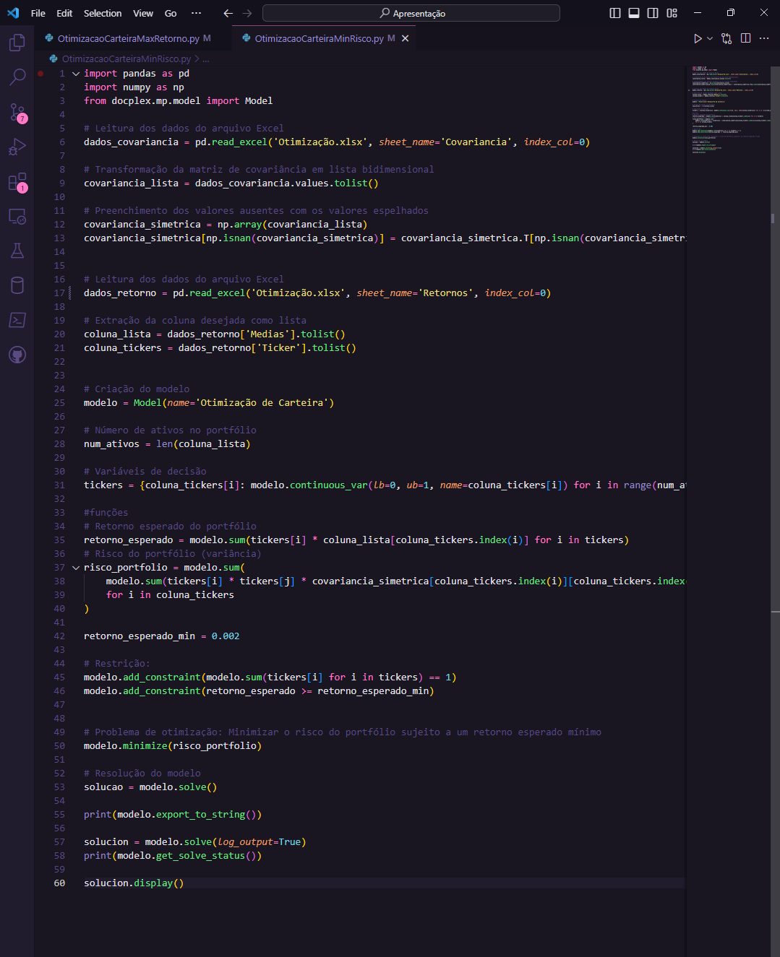
Código Desenvolvido

Slide 49
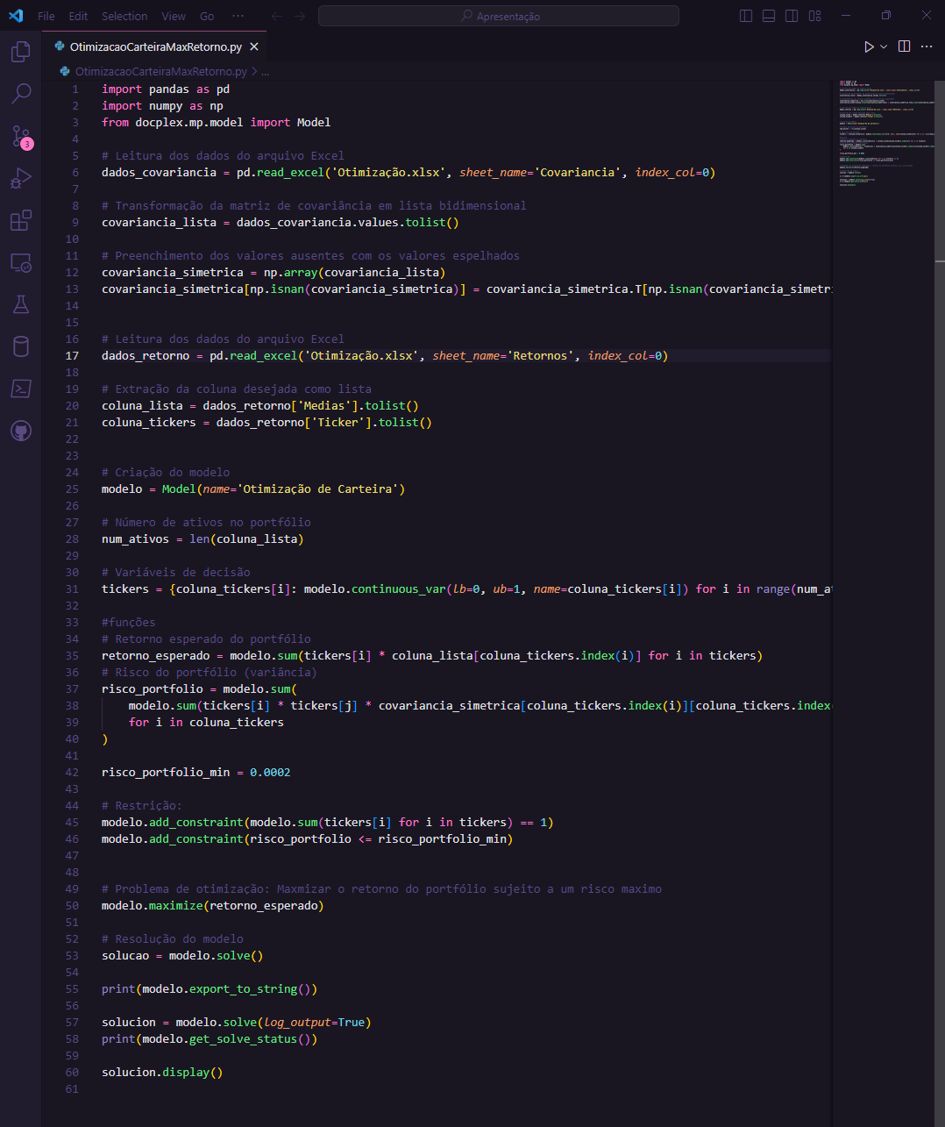
Código Desenvolvido

Slide 50
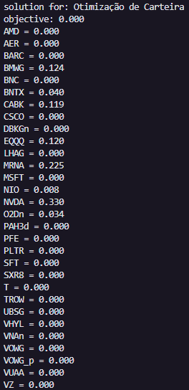
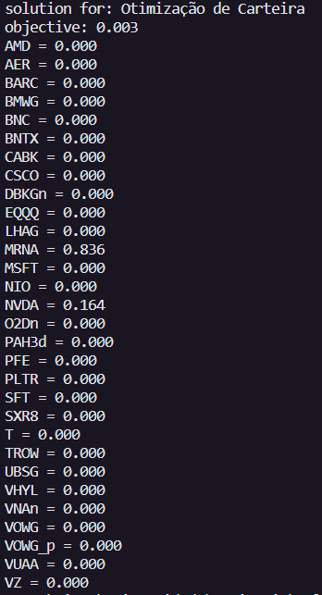
Resultados
Maximizar os retornos para uma variação de 0,2%;
Minimizar a variação para um retorno de 0,2%;
Pode-se colocar mais restrições ao modelo:
Restringir o peso da influência de cada país na carteira;
Restringir o peso da influência de cada moeda na carteira.

Slide 51
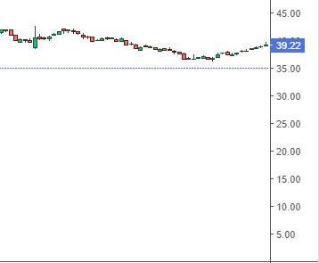
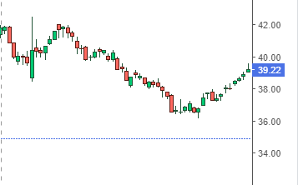
Conclusões

